Slide 1
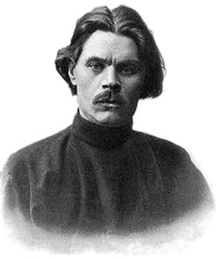
МАКСИМ ГОРЬКИЙ
1868-1936

Slide 2
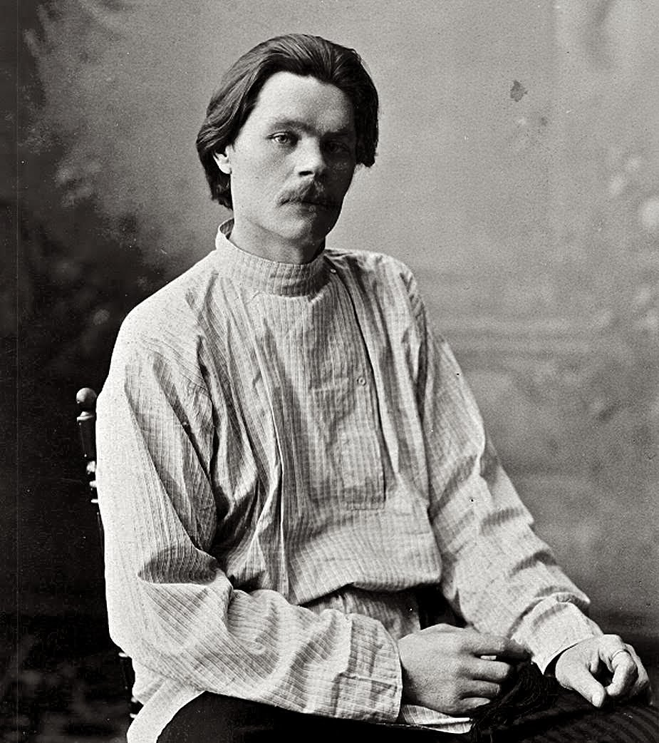
ДЕТСТВО
Настоящее имя Максима Горького - Алексей Максимович Пешков. Будущий знаменитый прозаик, драматург, один из выдающихся представителей русской литературы, получивший широкую известность и завоевавший авторитет не только в России, но и за рубежом, родился в Нижнем Новгороде 28 (16 ) марта 1868 г. в небогатой семье столяра.-краснодеревщика.

Slide 3
ДЕТСТВО
Детские годы Горького были очень непростыми. Рано став сиротой, он провел их в доме своего деда, где царили ссоры, тяжба за раздел имуществом между братьями матери. Обучался два года в слободском училище, за 3-й класс сдал экстерном.
Дед к этому времени разорился и отдал внука «в люди. Пешков был вынужден зарабатывать себе на жизнь на протяжении многих лет в самых разных местах: в магазине, пекарне, иконописной мастерской, в буфете на пароходе и т.п.

Slide 4
КАЗАНЬ
Летом 1884 г. Горький приезжает в Казань, чтобы получить образование, однако затея поступить в университет провалилась, поэтому он вынужден был и дальше зарабатывать на жизнь тяжелым трудом. Постоянная нужда и огромная усталость даже привели 19-летнего юношу к попытке суицида, которую он предпринял в декабре 1887 года. В Казани состоялось знакомство и сближение Горького с представителями революционного народничества, марксизма. Он посещает кружки, предпринимает первые попытки агитации. В 1888 г. Горький впервые подвергся аресту (который в его биографии станет далеко не единственным) и работал потом на железной дороге под неусыпным полицейским надзором.

Slide 5
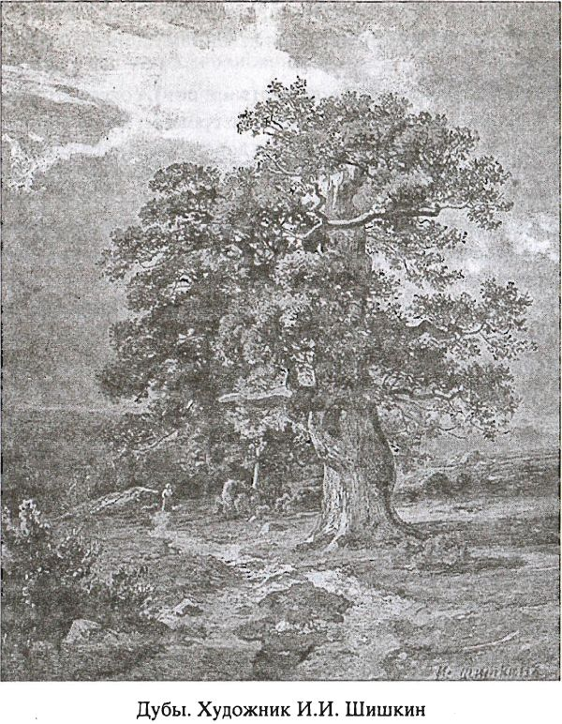
ПОЭМА «ПЕСНЬ СТАРОГО ДУБА»
В 1889 г. состоялось его возвращение в Нижний Новгород, где он поступает на работу к адвокату А.И. Ланину письмоводителем, одновременно поддерживая отношения с радикалами и революционерами. В этот период М. Горький пишет поэму «Песнь старого дуба» и просит оценить ее В.Г. Короленко, знакомство с которым состоялось зимой 1889-1890 гг.

Slide 6
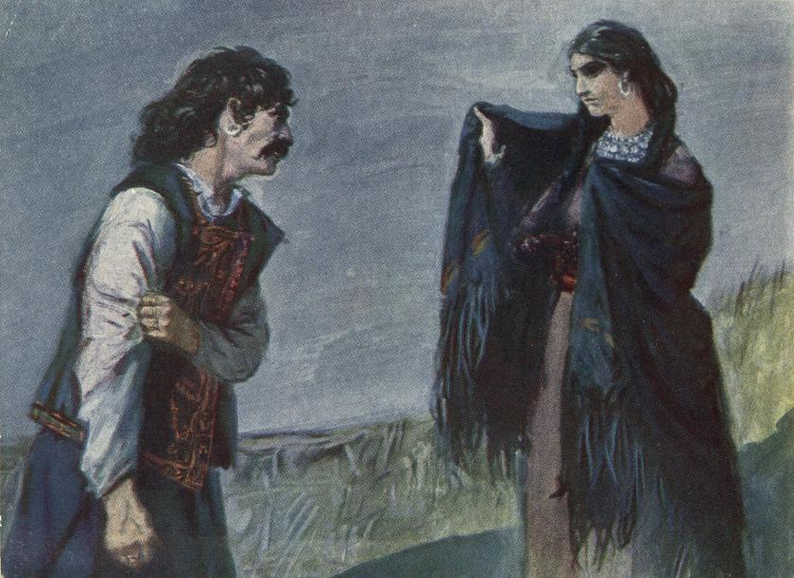
РАННИЕ РАССКАЗЫ
Весной 1891 г. Горький покидает Нижний Новгород и отправляется по стране. В ноябре 1891 г. он был уже в Тифлисе, и именно местная газета в сентябре 1892 г. напечатала дебютный рассказ 24-летнего Максима Горького «Макар Чудра».

Slide 7
ДВУХТОМНИК «ОЧЕРКИ И РАССКАЗЫ»
В октябре 1892 г. Горький возвращается в Нижний Новгород. Активно публикуется в газетах не только Нижнего, но и Самары, Казани. Переехав в феврале 1895 г. в Самару, работает в городской газете, иногда выступает в роли редактора. Изданный большим для начинающего автора тиражом в 1898 г. двухтомник под названием «Очерки и рассказы» становится предметом активного обсуждения.

Slide 8
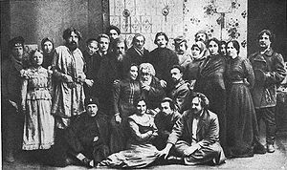
«МЕЩАНЕ» и «НА ДНЕ»
В 1901 г. прозаик впервые обратился к жанру драматургии, написав пьесы «Мещане» (1901) и «На дне» (1902). Перенесенные на сцену, они пользовались огромной популярностью. «Мещан» поставили в Берлине и Вене, что принесло Горькому известность европейского масштаба. С этого времени его творчество стали переводить на иностранные языки, и зарубежные критики уделяли ему достаточно много внимания.

Slide 9
ЭМИГРАЦИЯ. РОМАН «МАТЬ»
Горький не остался в стороне от революции 1905 года, осенью стал членом Российской социал-демократической рабочей партии. В 1906 г. начался первый в его биографии период эмиграции. До 1913 г. он жил на итальянском острове Капри. Именно в этот период (1906) он пишет роман «Мать», который положил начало новому направлению в литературе - социалистического реализму.

Slide 10
РАБОТА НАД ТРИЛОГИЕЙ
После объявления политической амнистии в феврале 1913 г. Горький вернулся в Россию. В этом же году он приступает к написанию художественной автобиографии, 3 года работает над «Детством» и «В людях» (заключительную часть трилогии – «Мои университеты» - он напишет в 1923 г.). В этот период он выступает редактором газет большевиков «Правда» и «Звезда»; объединив вокруг себя пролетарских писателей, издает сборник их произведений.

Slide 11
ПОЛИТИЧЕСКИЕ ВОЗЗРЕНИЯ
Если Февральскую революцию Максим Горький встретил с энтузиазмом, то на события октября 1917 г. его реакция была более противоречивой. О колебаниях, опасениях писателя красноречиво свидетельствовал курс издаваемой им газеты «Новая жизнь» (май 1917 - март 1918), где он опубликовал цикл статей «Несвоевременные мысли. Заметки о революции и культуре».
Тем не менее уже во 2-ой половине 1918 г. Горький является союзником власти большевиков, хотя демонстрирует несогласие с рядом их принципов и методов, в частности, по отношению к интеллигенции. В период 1917-1919 гг. общественно-политическая работа была весьма интенсивной; благодаря усилиям писателя многие представители интеллигенции в те тяжелые годы избежали голодной смерти и репрессий. В период Гражданской войны Горький приложил много усилий для того, чтобы отечественная культура сохранялась и развивалась.

Slide 12
ПОЕЗДКА ЗА ГРАНИЦУ
В 1921 г. Горький уезжает за границу. Согласно широко распространенной версии, он сделал это по настоянию Ленина, который беспокоился за здоровье великого писателя в связи с обострением его болезни (туберкулеза). Между тем более глубинной причиной могло стать нарастание идейных противоречий в позициях Горького, вождя мирового пролетариата и других лидеров советского государства. На протяжении 1921-1923 гг. местом его жительства были Гельсингфорс, Берлин, Прага, с 1924 г. - итальянский Сорренто.

Slide 13
ПОЕЗДКИ ПО СТРАНЕ
В честь 60-летия литератора в 1928 г. советское правительство и лично товарищ Сталин пригласили Горького приехать в Советский Союз, организовав ему торжественный прием. Писатель совершает многочисленные поездки по стране, где ему демонстрируют достижения социализма, предоставляют возможность выступить на собраниях, митингах. СНК СССР отмечает литературные заслуги Горького особым актом, его избирают в Коммунистическую академию, оказывают другие почести.

Slide 14
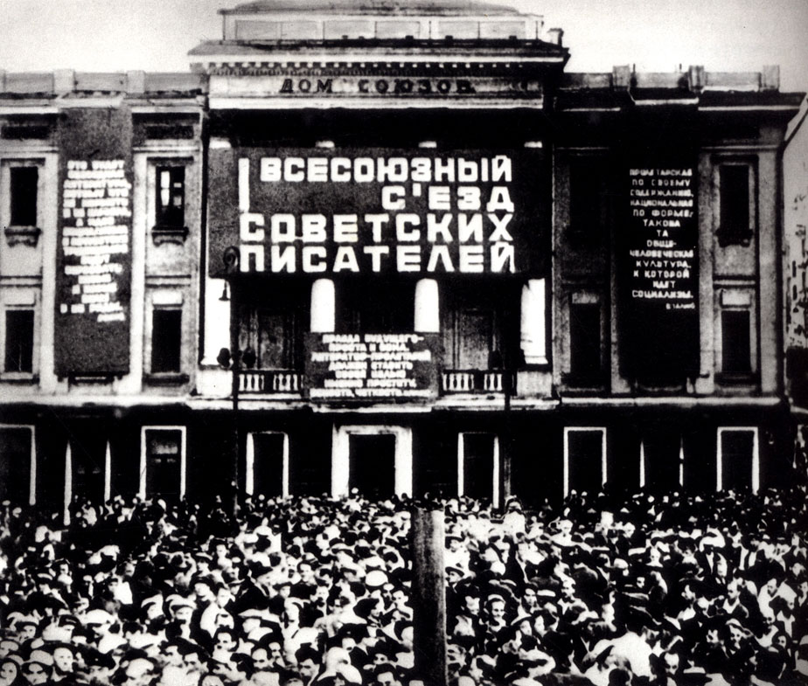
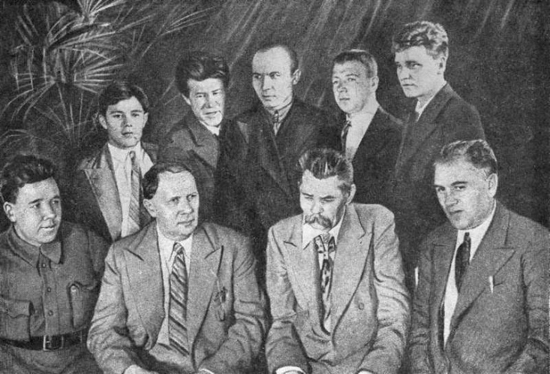
М.ГОРЬКИЙ – ЛИДЕР НОВОЙ СОВЕТСКОЙ ЛИТЕРАТУРЫ
В 1932 г. Максим Горький возвращается на родину окончательно и становится лидером новой советской литературы. Великий пролетарский писатель, как его стали называть, ведет активную общественно-организаторскую работу, основывает большое количество печатных изданий, книжных серий, среди которых «Жизнь замечательных людей», «Библиотека поэта», «История гражданской войны», «История фабрик и заводов», не забывая при этом и о литературном творчестве (пьесы «Егор Булычев и другие» (1932), «Достигаев и другие» (1933)). В 1934 г. под председательством Горького проходит Первый Всесоюзный съезд советских писателей; в подготовку этого мероприятия он внес большой вклад.

Slide 15
СМЕРТЬ МАКСИМА ГОРЬКОГО
В 1936 г., 18 июня, страну облетело известие о том, что Максим Горький скончался на своей даче в Горках. Местом погребения его праха становится Кремлевская стена на Красной площади. Смерть Горького и его сына Максима Пешкова многие связывают с отравлением как орудием политического заговора, однако официального подтверждения этому нет.

